Slide 1



BCI调研报告
汇报人：刘子豪
—2026年06月04日—

Slide 2

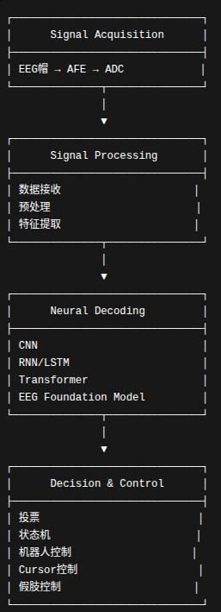
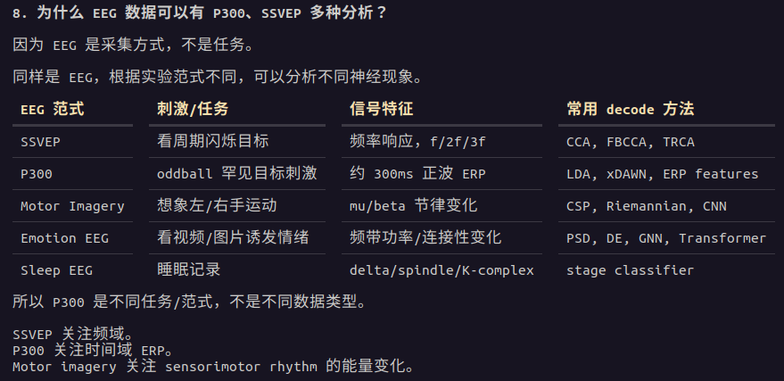
BCI调研-链路&数据
聚焦非侵入式BCI的与硬件相关的安全问题
与硬件相关：
数据处理时指令相关漏洞（微架构）
低功耗应用
有线传输不考虑安全问题，无线传输漏洞更多与网络相关;
数据预处理大多与数据后门相关;
数据具有独特的时空复杂性、稀缺性（人、设备），但没有调研到特有的处理方法。
不同数据类型+实验范式 == 不同领域; 同一种方法可以在不同领域应用。（fMRI：图片分类-图片重构）
该领域当前还是聚焦于将不同的方法应用（模型、算法）在不同的情境中，解决不同的问题。针对安全问题的研究比较少，数据隐私、模型安全、安全体系结构设计、数据后门（不存在顶会）等。

Slide 3
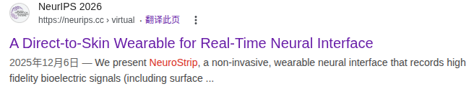
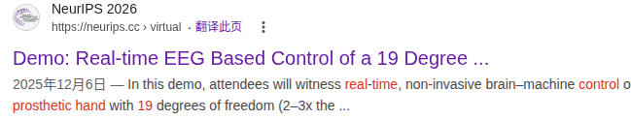
BCI调研-可穿戴/实时场景
论文 | 主要内容 | 对实时/可穿戴BCI的启示 | 潜在安全问题 | 安全硬件机会
NeurIPS'25 REFED | EEG+fNIRS 多模态实时情绪数据集 | 多模态可穿戴 BCI 将成为未来趋势 | 数据投毒、隐私泄露、同步篡改 | 安全同步与预处理加速器
ACM MM'25 DMSGL | 实时 EEG 情绪识别 | 在线 Decoder 正逐步向边缘设备部署 | 对抗扰动、模型投毒、侧信道泄露 | 安全 Decoder 加速器
ICLR'24 Brain Decoding (MEG) | 脑信号视觉重建 | 未来实时脑信号生成式解码的重要方向 | Mental Privacy、内容重建攻击 | 隐私保护 Neural Decoder
非侵入式设备也需要实时处理，而且也需要佩戴，因此可考虑安全&低功耗的模型设计（具体参考体系结构论文-安全、性能、功耗的trade-off设计）。
从数据类型角度分析哪些会让模型更费时、更加耗能--设备更热？如何让可穿戴式设备变得危险？

Slide 4
BCI调研-想法
Cross-Subject → Foundation Model/LLM Agent 带来的安全问题：
模型相关：模型参数/Prompt、隐私数据、数据污染、Agent错误问题，该方向如何与硬件结合（加速器的安全、模型运行时微架构漏洞）？
Source Free Domain Adaption≠ Privacy-Preserving，如何才能做到完整的隐私保护？或者在影响性能最少的前提下进行安全的保护？
基于整个数据处理链路进行模糊测试，面对合理扰动、异常metadata、配置变化时，是否会产生错误decode、隐私泄露、NaN、延迟异常或未检测到的完整性错误。
数据预处理、特征提取、decode均在传统x86PC进行，安全问题与AI/DL等模型强相关，可以考虑模型处理数据相关指令的微架构漏洞;
加解密使用传统方法，在设备传输数据时进行防护;
计划：根据会议内容调整调研方向，结合处理数据的结果思考。

